Slide 1
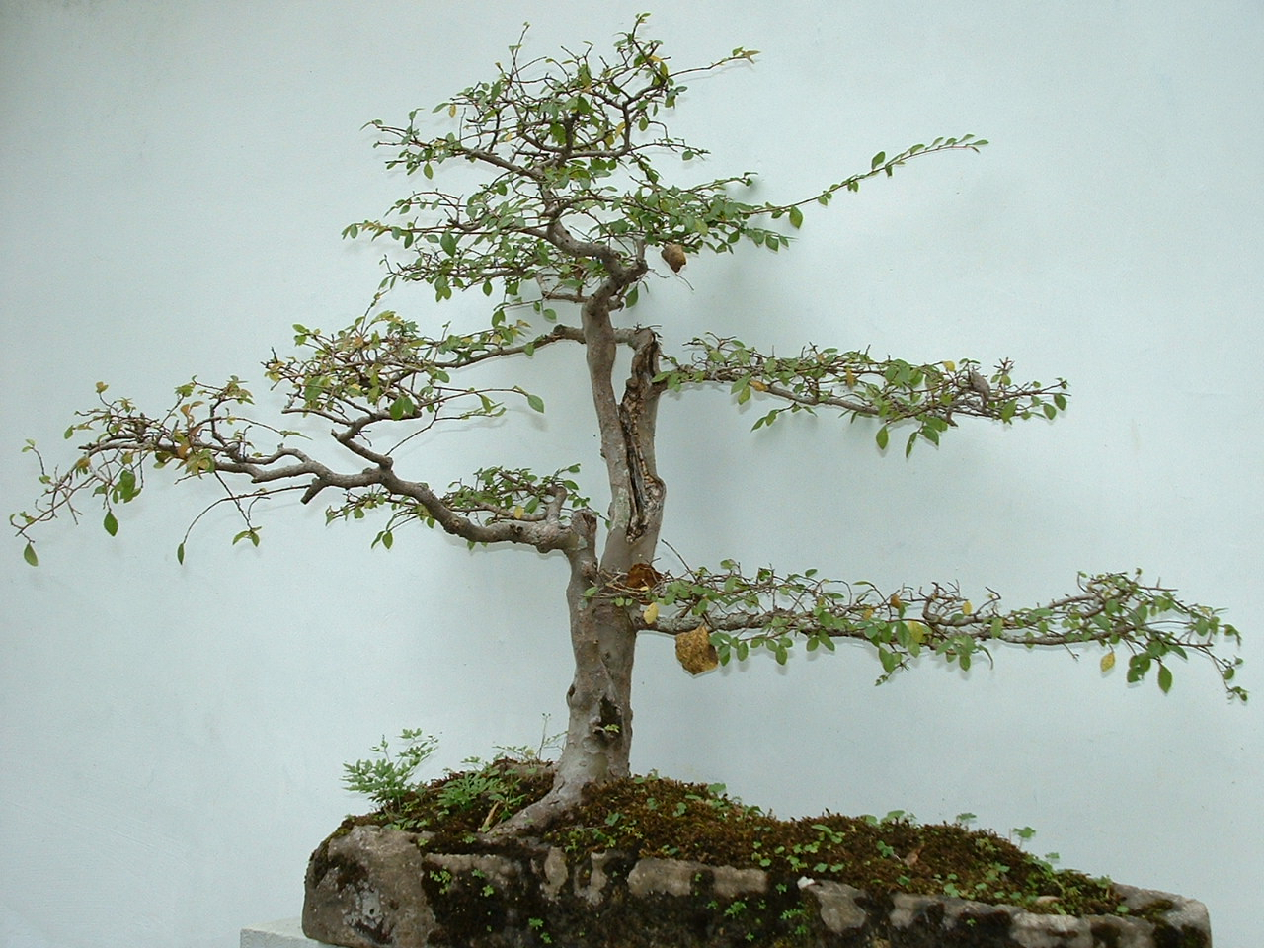
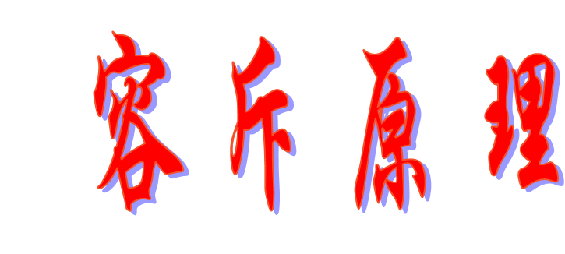
第三章

Slide 2
§3.1 容 斥 原 理

容斥原理又称包含排除原理，它是利用集合的基本运算来解决实际问题中的大量计算问题，因此它是解决计数问题的主要工具之一。

Slide 3

在一些计数问题中，经常是间接计算一个集合中的元素个数比直接计算更容易。
比如，某单位正在举行酒会，有187人参加，其中有25位女宾。 由于某种需要，该单位想知道有多少男宾出席?
如果直接去计算男宾的人数就显得费时麻烦。但是，如果间接计算就显得很容易了。即先计算参加酒会的女宾数量，然后从参加酒会总人数中减去女宾的人数就得到男宾的数量。这是一个显而易见的道理。它是利用如下原理进行计算的。

Slide 4
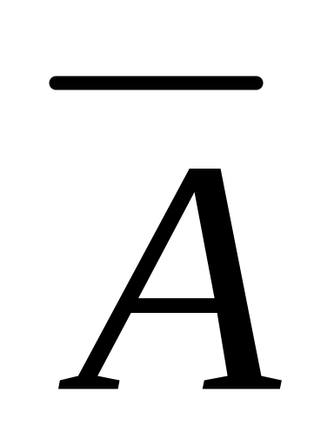
如图3.1，集合A是集合S的子集，则计算A中元素的个数等于S中元素的个数再减去属于S但又不属于A的元素个数，即
｜A｜=｜S｜-｜ ｜ (3.1)
或 ｜ ｜=｜S｜-｜A｜ (3.2)
如果把集合A看成是具有某种性质p的元素所组成，则公式(3.2)表明：S中不具有性质p的元素个数等于S中元素的个数减去具有性质p的元素个数。

Slide 5
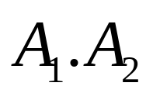
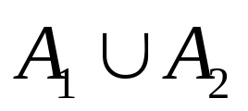
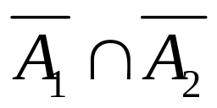
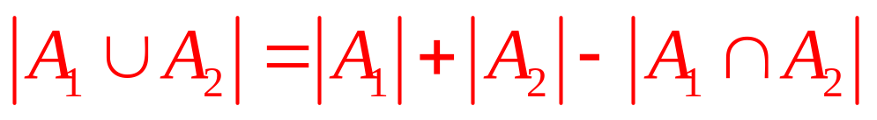
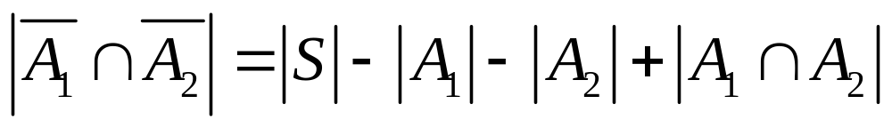
公式(3.1)、(3.2)的容斥原理的一个雏形，将它加以逻辑推广就得到一般的容斥原理。
 下面，我们考虑集合S中具有两个子
集合 的文氏(Venn)图3-2。利用此图，有计算集合 和 中的元素个数的公式为
 (3.3)
 (3.4)

Slide 6
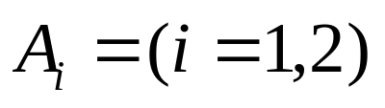
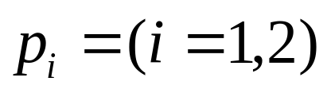
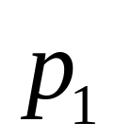
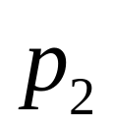
同样，如果把集合 看成是具有某种性质 的元素所组成，则式(3.4)表明：S中既不具有性质 又不具有性质 的元素个数等于S中元素的个数减去具有性质 的元素个数和具有性质 的元素个数再加上既具有性质  又具有性质 的元素的个数。

Slide 7

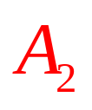
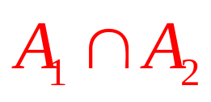
 公式(3.3)和(3.4)是由S中的一个集合(或一种性质)推广到S中具有两个集合(或两种性质)的容斥原理。之所以称为容斥原理，是因为首先把所有的元素容纳在内，然后再排斥掉 和 中的元素，再重新容纳 中的元素。

Slide 8
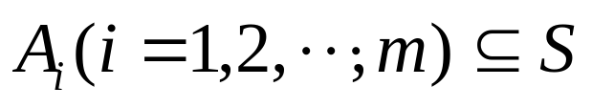


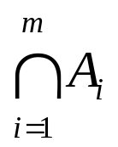
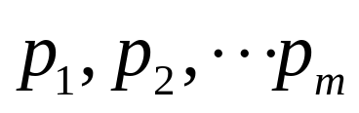
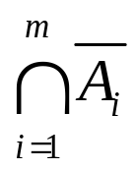
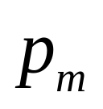
一般地，令 ，且 是S
中具有性质 的元素所组成的子集合。则
是S中同时具有性质 的元素子集
合， 是S中既不具有性质 ，又不具有性质 ，……，更不具有性质 的元素子集合。
于是我们有下的容斥原理。

Slide 9
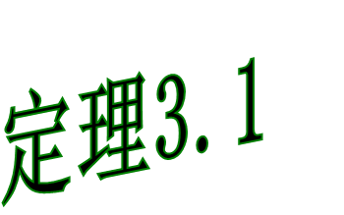
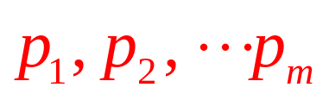
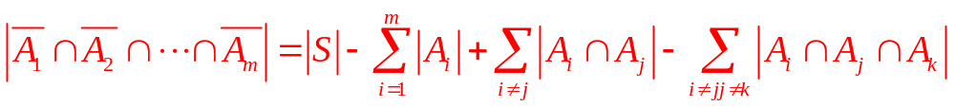
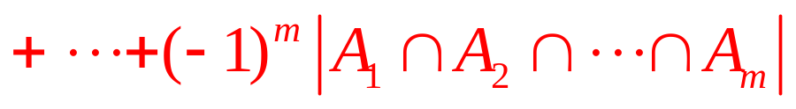
S中不具有性质 的元素个数为
(3.5)
式中，第一个和式取遍集合｛i｜i=1,2,…m}，
第二个和式取遍集合
｛(i,j)｜i,j=1,2,…,m;i≠j｝，
第三个和式取遍集合
｛(i,j，k)｜,i,j,k=1,2,…,m；i≠j≠k｝

Slide 10
证明：
式(3.5)的左端是计算S中不具有m个性质 中任何一个元素的个数。如果我们能够证明式(3.5)右端不具有m个性质
中的任何一个性质的一个元素被计算的次数的净值为1，而至少具有这m个性质 中之一的元素被计算的次数的净值为0的话，那么式(3.5)就被证明。

Slide 11
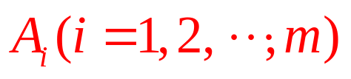
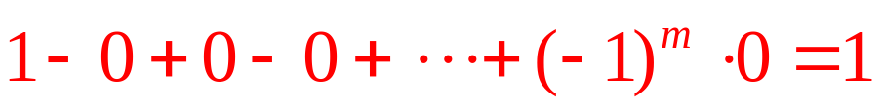
首先考虑S中一个不具有这m个性质
中任何一个性质的元素x，它在S中，但不在 中。于是它在式(3.5)右边被计算的次数的净值为

Slide 12
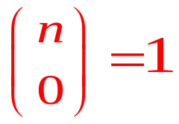
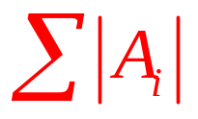
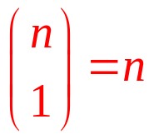
其次考虑S中的恰好具有这m个性质中n个性质(1≤n≤m)的一个元素y，由于它在S中，故它在S中被计算的次数为
又由于y恰好具有n个性质，所以它是集合A₁,A₂,…,A_{m}中的n个集合的元素，因而它在 中被计算的次数是 。

Slide 13

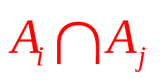
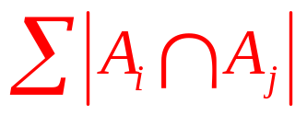
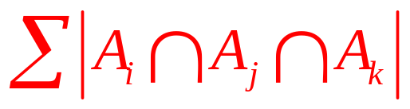
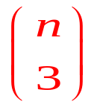
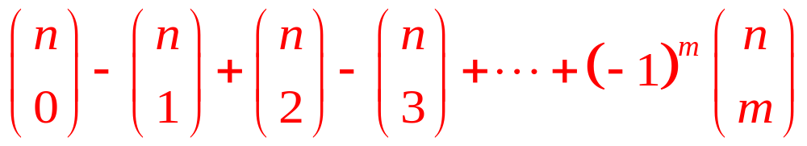
又因为在n个性质中取出一对性质的
方法有 个，故y是 个集合 中的一个元素，所以它在 中被计算的次数是 ；
同样的道理，它在 中被计算的次数是 ,……，因此，y在式(3.5)右端被计算的次数的净值为

Slide 14
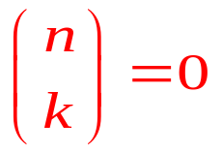
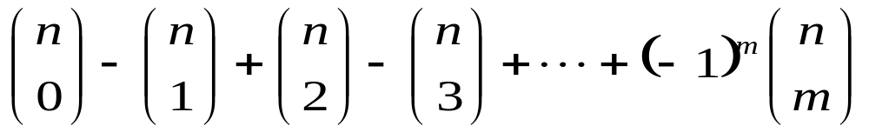
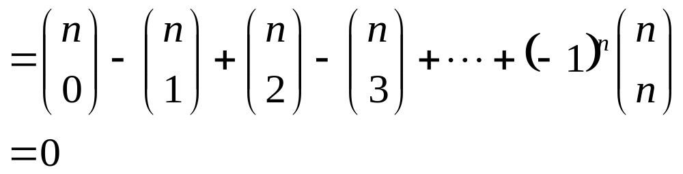
由于n<k时， ，且由式（1.15）有

Slide 15
于是，若y具有m个性质p₁，p₂，…，p_{m}中的至少一个性质时，它在式(3.5)右边被计算的次数的净值为0。故定理得证。
此定理还可以用归纳法证之。 留作练习。

Slide 16
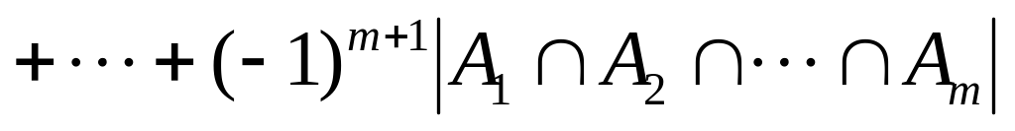
在集合S中至少具有性质p₁，p₂ ，…，p_{m}中的一个性质的元素个数是
(3.6)

Slide 17
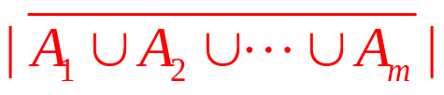
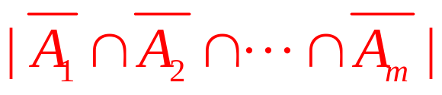
证明：由于集合A₁∪A₂∪…∪A_{m}是S中至少具有m个性质p₁，p₂，…，p_{m}中的一个性质之元素所组成的子集合，所以有|A₁∪A₂∪…∪A_{m}｜=｜S｜-

=｜S｜-
将式(3.5)代入上式即得式(3.6)。故推论得证。

Slide 18
所谓容斥原理指的就是
式(3.5)和(3.6)这两个公式。
而式(3.1)、(3.2)、(3.3)、(3.4)
均是这两个公式的特例。

Slide 19
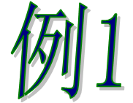
某校甲班共有学生60名，
其中24个学生喜爱数学，28个学生喜爱物理，
26个学生喜爱化学，
10个学生既喜爱数学又喜爱物理，
8个学生既喜爱数学又喜爱化学，
14个学生既喜爱物理又喜爱化学，
6个学生对这三门学科都喜爱，
问有多少学生对这三门学科都不喜爱?

Slide 20
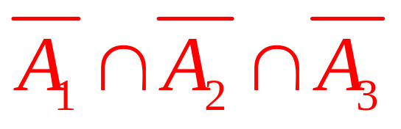
解：设60个学生组成的集合为S，
令p₁，p₂和p₃分别表示一个学生喜爱数学，物理和化学这一性质。并令A_{i}(i=1,2,3)是S中具有性质p_{i}的那些学生所组成的集合。
于是既喜爱数学又喜爱物理的学生所组成的集合为A₁∩A₂，既喜爱数学又喜爱化学的学生所组成的集合为A₁∩A₃，既喜爱物理又喜爱化学的学生所组成的集合为A₂∩A₃，三门学科都喜爱的学生组成的集合为A₁∩A₂∩A₃，
则三门学科都不喜爱的学生组成的集合为

Slide 21
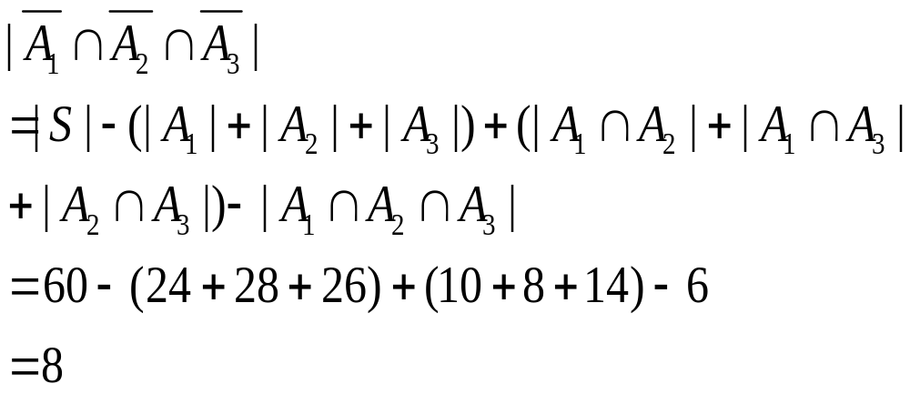
于是，由式（3.5）有
因此，有8个学生对三门学科都不喜爱。

Slide 22
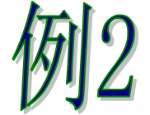
求从1到1000的整数中不能被5，6和8中任何一个整除的整数个数。

解：用Lcm｛a₁,a₂,…,a_{n}｝表示n个整数a₁,a₂,…,a_{n}的最小公倍数。
又令p₁表示一个整数能被5整除的性质，p₂表示一个整数能被6整降的性质p₃表示一个整数能被8整除的性质。S表示从1到1000的正整数组成的集合。

Slide 23
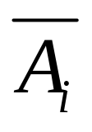
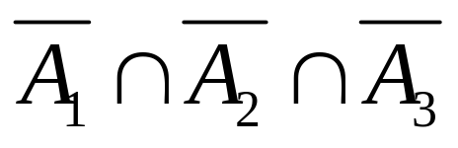
并令A_{i}(i=1,2,3)是S中具有性质p_{i}的那些整数组成的集合，则 是S中不具有性质p_{i}的那些整数组成的集合。于是，由题意知，要求的是集合
中的整数个数。

Slide 24
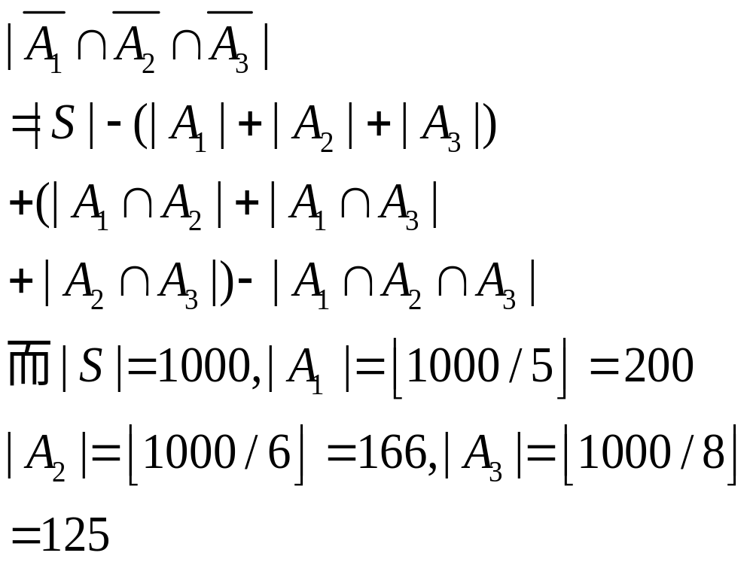
由式(3.5)知，当m=3时有

Slide 25
对于集合A_{i}∩A_{j}，它表明在这个集合中的任一个整数同时具有性质p_{i},p_{j}(i≠j,i=1,2,3)。
我们又知道，一个整数能被Lcm｛i,j｝整除，当且仅当它既能被i整除，也能被j整除。因此有

Slide 26
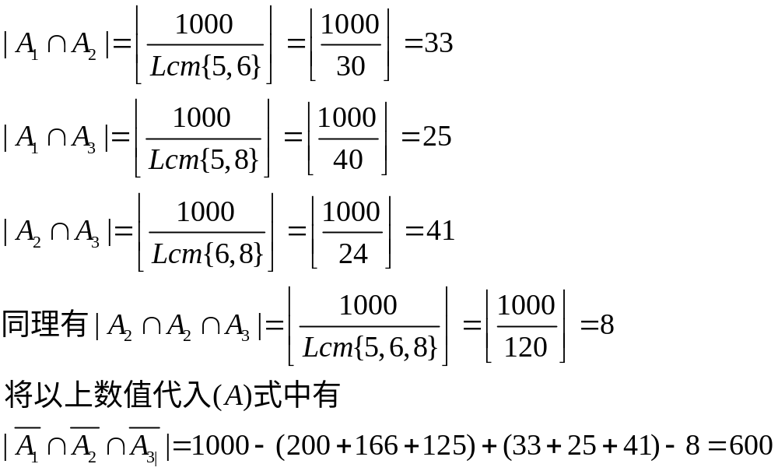
因此，在1和1000之间不能被5，6和8中任何一个整除的整数个数是600。

Slide 27
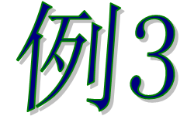
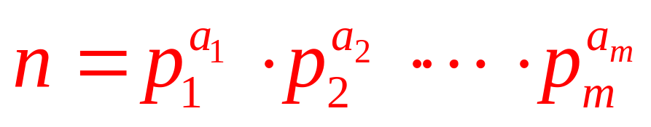
求欧拉函数φ(n)之值。

解：首先定义欧拉函数φ(n)为小于n又和n互素的正整数的个数。
我们知道，对于任一大于1的正整数n都可以唯一地分解为

Slide 28
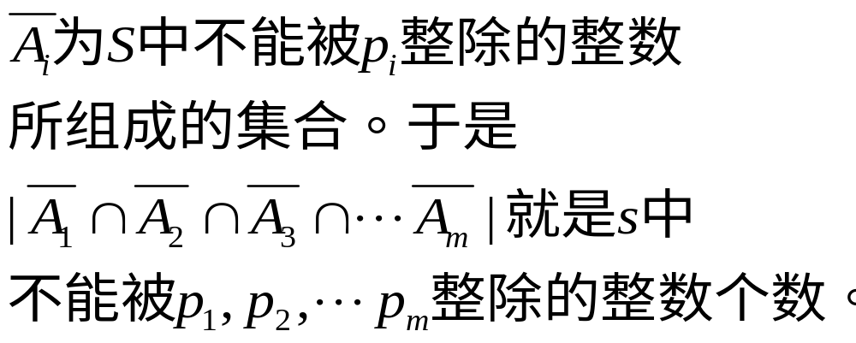
其中p₁<p₂<…<p_{m}都是不超过n的素数，而a₁,a₂,…,a_{m}都是正整数。
设S=｛1,2,…,n｝，令Q_{i}(i=1,2,…,m)表示S中能被p_{i}(i=1,2,…,m)整除的整数这一性质，并令A_{i}为S中具有性质Q_{i}的那些整数所组成的集合。则
由容斥原理式(3.5)有

Slide 29


Slide 30


Slide 31


在由a,b,c,d四个字符构成的n位符号串中，求a,b,c至少出现一次的符号串的数目。
解：令S表示由a,b,c,d构成的n位符号串的集合，又令A₁,A₂和A₃分别表示n位符号串中不出现a,b和c符号的集合，则
表示符号a,b,c至少出现一次的n位符号串
集合。
由容斥原理式(3.5)知

Slide 32

由于n位符号串中，每一位都可取a,b,c,d四种符号中的一种，故｜S｜=4^{n}。
而不允许出现a的n位符号串的个数应是3^{n}。即｜A₁｜=3^{n}。
同理有｜A₂｜=3^{n}，｜A₃｜=3^{n}。

Slide 33

既不允许出现a,又不允许出现b的n位符号串的个数应是2^{n}，故有｜A₁∩A₂｜=2^{n}。
同理有｜A₁∩A₃｜=2^{n}，｜A₂∩A₃｜=2^{n}。
显然，有｜A₁∩A₂∩A₃｜=1。
将以上数值代入(B)式即得
故a,b,c至少出现一次的符号串的数目是4^{n}-3·3^{n}+3·2^{n}-1。

Slide 34



把n本不同的书放入m个有编号的箱子中去(n≥m)，使得没有一个箱子为空，问共有多少种放法?
解：令S表示把n本不同的书任意放入m个有编号箱子的所有放法所组成的集合。显然有｜S｜=m^{n}
令p_{i}(i=1,2,…,m)表示箱子i为空这一性质，A_{i}(i=1,2,…,m)表示S中具有性质p_{i}的元素所组成的集合，则 表示没有一个箱子为空的元素所组成的集合。由容斥原理知

Slide 35
因A_{i}表示S中第i个箱子为空的所有放法所组成的集合，这就是说，第i个箱子为空时，n本不同的书只能放入(m-1)个箱子中去，而每本书有m-1种选择，因此n本书就有(m-1)^{n}种方式。即
｜A_{i}｜=(m-1)^{n} (i=1,2,…,m)
而A_{i}∩A_{j}则表示第i个和第j个箱子为空时所有放法的集合。
∴|A_{i}∩A_{j}｜=(m-2)^{n}(i≠j;i,j=1,2,…,m)

Slide 36

一般地，对于m个箱子取k个箱子为空的组合｛i₁i₂…i_{k}｝有
｜A_{i1}∩A_{i2}∩…∩A_{ik}｜=(m-k)^{n},(k=1,2,…,m)。
而对于k=1,2,…,m，在m个带编号的箱子中取k个箱子一共有 种方式。

Slide 37


由乘法规则和容斥原理即可得：

Slide 38
[例6] 求不超过120的素数个数。
因11² =121，故不超过120的合数必然是2、3、5、7的倍数，而且不超过120的合数的因子不可能都超过11。
设 A_{i} 为不超过120的数 i 的倍数集，
i=2，3，5，7。

Slide 39


Slide 40


Slide 41


Slide 42


Slide 43
注意：27并非就是不超过120的素数个数，因为这里排除了2，3，5，7这四个数，又包含了1这个非素数。2，3，5，7本身是素数。故所求的不超过120的素数个数为：
27+4-1=30

